Slide 1
Array {
forbeginners.h
workshop.h
[L HAFIDL ALKHAIR]
[TRKJ 1C]
[2023903430060]
}
Programming Language

Slide 2
Array ‘adalah’;
forbeginners.H
workshop.H
Array adalah struktur data yang digunakan dalam pemrograman untuk menyimpan kumpulan nilai atau elemen-elemen data sejenis dalam satu variabel. Elemen-elemen ini disusun dalam urutan tertentu dan diidentifikasi oleh indeks atau posisi relatif mereka dalam array.
Programming Language

Slide 3
forbeginners.H
workshop.H
Konsep Array adalah bagian integral dari bahasa pemrograman C yang dikembangkan oleh Dennis Ritchie di Laboratorium Bell pada tahun 1972. Array digunakan untuk mengatur dan mengelola data dalam berbagai program C, dan ini adalah salah satu fitur dasar dalam bahasa tersebut. Jadi, tidak ada satu penemu tunggal untuk konsep array dalam bahasa C
Programming Language

Slide 4
forbeginners.H
workshop.H
Beberapa karakteristik utama dari Array adalah:
Tipe data seragam
Indeks
Ukuran tetap
Penyimpanan terkompak
Programming Language

Slide 5
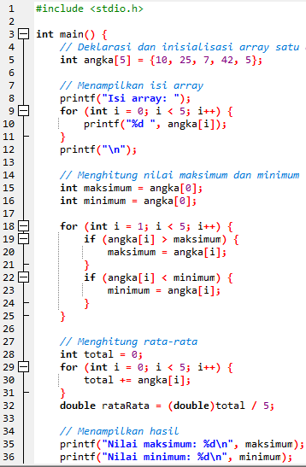
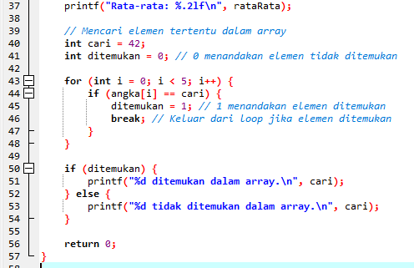
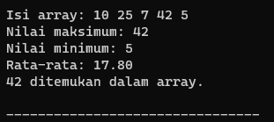
Contoh
[Array 1d]
Programming Language

Slide 6
‘Array 1d’
forbeginners.H
workshop.H
Program tersebut adalah contoh sederhana penggunaan array satu dimensi dalam bahasa C. Program ini menunjukkan cara mendeklarasikan, mengisi, dan melakukan operasi dasar seperti mencari nilai maksimum, minimum, rata-rata, dan mencari elemen tertentu dalam array. Penggunaan array memungkinkan kita untuk mengorganisasi dan mengelola kumpulan data dengan lebih efisien dalam pemrograman.
Programming Language

Slide 7
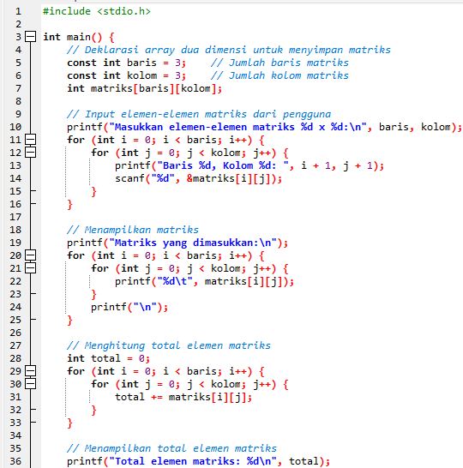
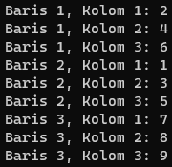

Contoh
[Array 2d]
Programming Language

Slide 8
‘Array 2d ’
forbeginners.H
workshop.H
Program tersebu adalah contoh penggunaan array dua dimensi dalam bahasa C untuk menyimpan dan mengelola data matriks. Program ini memungkinkan pengguna untuk memasukkan elemen-elemen matriks, menampilkan matriks, menghitung total elemen matriks, dan menampilkan hasilnya. Ini adalah salah satu contoh sederhana penggunaan array dua dimensi dalam pemrograman C.
Programming Language

Slide 9
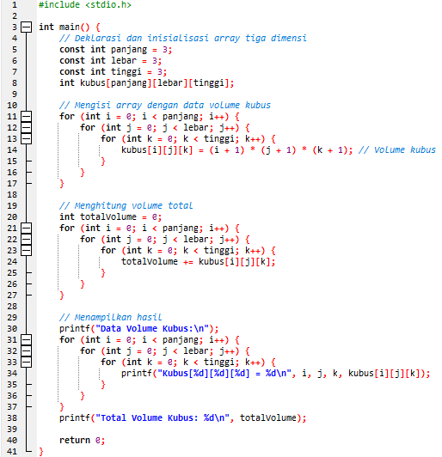
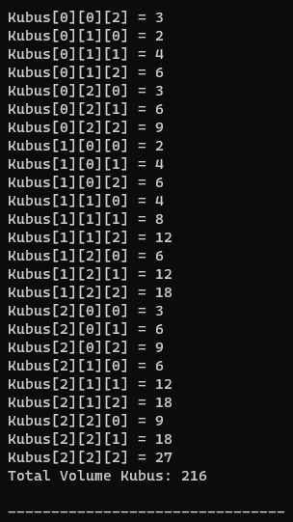
Contoh
[Array 3d]
Programming Language

Slide 10
‘ Array 3d ’
forbeginners.H
workshop.H
Program tersebut adalah contoh penggunaan array tiga dimensi dalam bahasa C. Dalam program ini, array tiga dimensi digunakan untuk menyimpan data volume kubus dalam tiga dimensi. Program kemudian menghitung total volume dari semua kubus yang disimpan dalam array. Ini adalah salah satu contoh penggunaan array.
Programming Language

